Slide 1

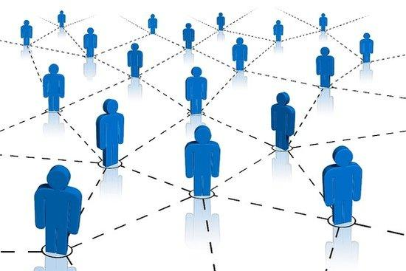


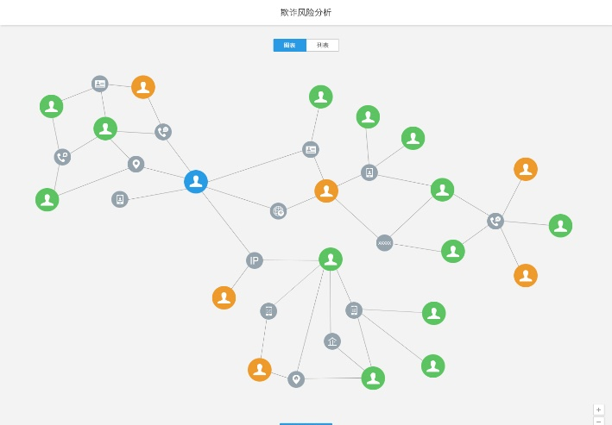
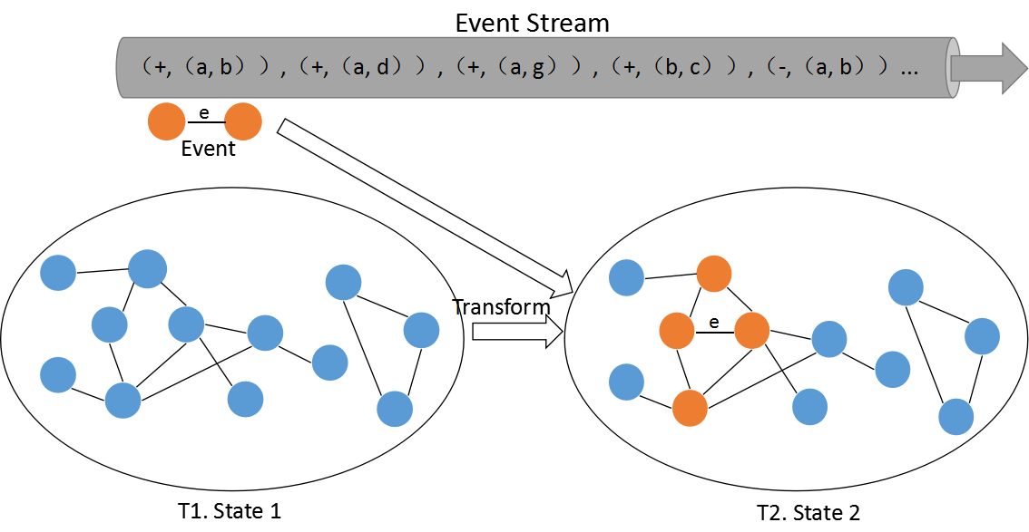
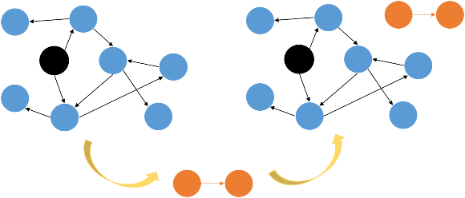
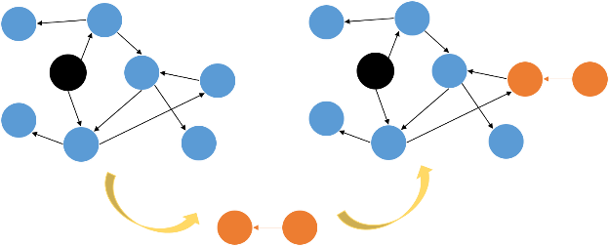
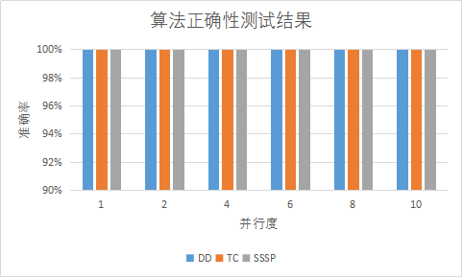
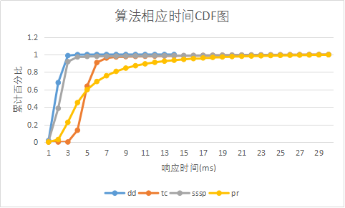

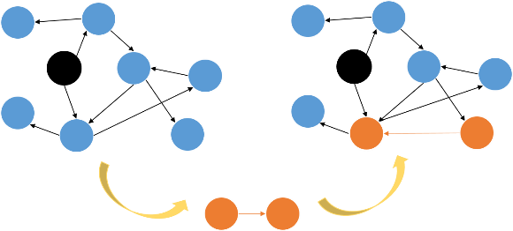
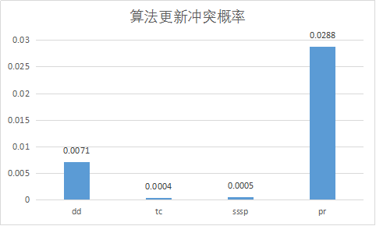
中国科学院软件研究所学术年会’2017
暨计算机科学国家重点实验室开放周
GraphFlow:基于增量计算的流式图计算系统
段世凯、赵伟、康锴、许利杰、王伟
软件工程技术研究开发中心
wangwei@otcaix.iscas.ac.cn
背景介绍
社交分析
商品推荐
图数据结构能够很好的表达数据之间的关联性，因此在社交分析、商品推荐、舆论监测和欺诈检测等应用中被广泛使用。随着互联网的发展，现实社会和生产环境中的图数据越来越呈现海量和动态特性，然而现有的成熟的图计算框架所处理的图数据为静态稳定地图数据，针对流式图数据的处理，也大多集中在算法研究层面上，缺乏能够实时精确处理流式图数据的系统。
为此，我们构建了基于增量计算的流式图计算系统，它将连续不断的图数据流抽象成一系列的事件流，将用户关心的图计算结果抽象成图的状态，用户只需要定义图状态如何根据到达的事件增量式地进行状态转换，就能够完成事件流到状态流的映射，提供实时反馈中间计算结果的能力。
舆论监测
欺诈监测
模型设计
关键技术
改进的BSP模型
基于增量计算的流式图计算模型，将图在每个时刻抽象成一个对应的状态(State)，将流动的图数据抽象成一系列事件流(Event Stream)，事件(Event)触发了图由一个状态转换(Transform)成另一个状态。
增量图数据
传统BSP模型方案
基于增量计算的流式图计算模型
State 接口表
状态(State)反应了图当前的特征信息，这些特征信息可以以顶点为单位进行体现，也可以由用户自定义的特征信息来体现，状态是由因子(Factor)组成，因子是指组成状态的基本单位。
方法签名 | 方法作用
State GET-STATE(Factor) | 获取指定因子的状态
SET-STATE(Factor, State) | 设置指定因子的状态
SET-STATE(State) | 设置整个图的状态
Map GET-STATE() | 获取整个图的状态
SPREAD-TO-OUT-NEIGHBOR(State) | 传播因子状态到邻接点
面对增量图数据，传统的BSP模型是将增量数据和原始数据合并成大图后，在大图上重新进行迭代计算，没有充分利用上次迭代计算的结果。
基于增量计算和变化传播的改进模型
Event 接口表
事件触发图由T1时刻的State1转换为T2时刻的State2，事件是由事件值（Event Value）和事件类型（Event Type）组成。
相比较BSP模型，我们的改进有如下优势：
增量模型 => 缩短整体迭代所需次数
变化传播 => 缩小增量数据影响范围
收敛速度更快，参与计算的顶点更少！
方法签名 | 方法作用
Value GET-VALUE(Event) | 获取指定事件的值
Type GET-TYPE(Event) | 获取指定事件的类型
Transform接口表
转换是由事件触发的图的更新过程，即图是如何根据相应的事件来由State1转换成State2。
改进的模型在上一轮迭代计算结果的基础上进行增量式计算，而且通过变化传播的方式，将增量数据带来的影响控制在一定范围内，避免了全部顶点都参与计算。
方法签名 | 方法作用
TRANSFORM(State, Event) | 根据事件转换状态
算法设计
实验结果
系统在10个计算节点搭建的集群上运行和测试，主要测试统计顶点的度(DD)，统计三角形数目(TC)，单源点最短路径(SSSP)和PageRank(PR)这四个流式图算法。
我们以单源点最短路径算法为例，讲解如何进行流式图算法的设计。如下四幅图中，黑点为源点，橘色为新增的边及其两个顶点；左边为原图，右边为新增边之后的新图；顶点的SP值即为顶点到源点的最短路径值。根据新增的边的两个顶点是否已经在原图中存在，分为以下四种情况：
a. 新增的两个顶点都为最新顶点
这两个顶点都是原图中不存在的顶点，所以原图中没有任何顶点能够到达这个两个顶点，因此这两个顶点的SP值均为无穷大。
b. 源顶点是新顶点，目标顶点已经存在
源顶点为新的顶点，而原图中没有其它顶点指向源顶点，所以源顶点的SP值为无穷大，而目标顶点的SP值保持不变。
GraphFlow系统采用增量计算的方式，根据新增图数据和历史计算结果来进行增量式的更新，实时性强，90%的更新请求都能够在12ms内得到响应；GraphFlow系统采用基于细粒度锁的方式进行并发更新，保证了算法较高的准确率，而且锁更新冲突的概率在3%以内。
c. 源顶点已经存在，目标顶点是新顶点
新增的边没有改变指向源顶点的顶点集合，因此源顶点的SP值保持不变，目标顶点的SP值为源顶点的SP值加上边的权重。
d. 新增两个顶点都是已经存在的点
目标顶点的SP值取源顶点的SP值加边的权重和原来的SP值中的最小值，如果目标顶点SP变小，则通知目标顶点的后继顶点继续更新自己的SP值。
联系我们：
Email : wangwei@otcaix.iscas.ac.cn

